Slide 1
Зачетная работа по курсу
«Основы православной педагогики»
2019-2020

Slide 2
Педагогические идеи И.А. Ильина
Выполнил: Антонов Александр Рафаилович

Slide 3
Материал данной работы предполагается использовать среди педагогических работников школы.

Slide 4
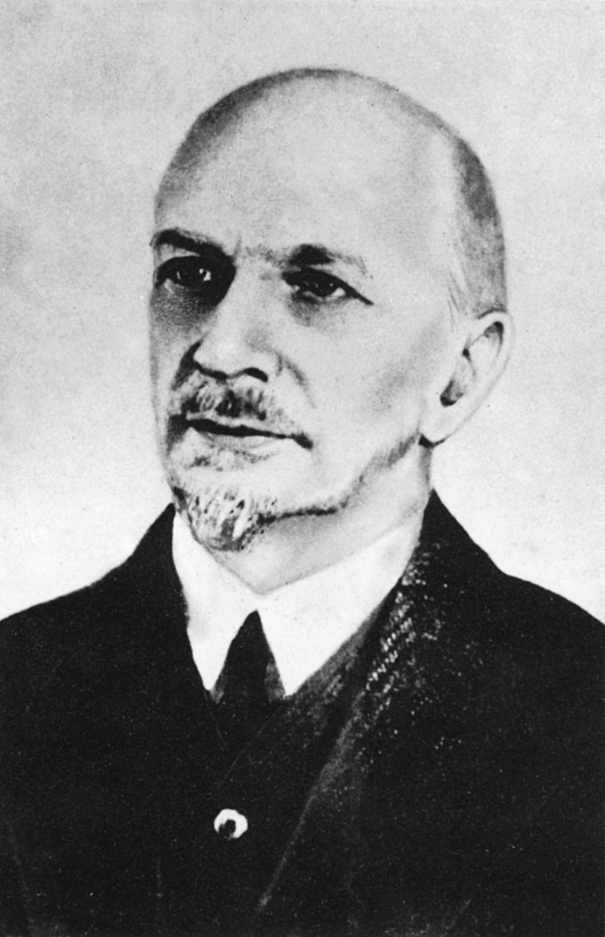
Жизнь, творчество, деятельность Ивана Александровича Ильина - очень яркая и важная страница в истории русской философско-педагогической мысли. Он продолжил традиции основоположников святоотеческой педагогики о воспитании, определивших духовное начало и нравственность человека как предмет особенных забот воспитателя (святители Феофан Вышенский, Тихон Задонский, Иоанн Кронштадский и др., педагоги Н.И.Пирогов, К.Д. Ушинский, С.А. Рачинский, В.В. Зеньковский и др.). В его педагогических воззрениях отражаются глубокие философские взгляды на природу и духовную сущность человека, его способность и тяготение к духовной жизни; на стоящие в связи с этим перед воспитателем задачи духовно-нравственного образования, воспитания и развития личности. Вместе с тем, его воззрения на личность, её духовную сущность, влияние внутреннего духовного опыта на внешние проявления в действительности; на процесс духовно-нравственного возрастания человека и другие остаются мало изученными.

Slide 5
Иван Александрович, исходя из непреходящей ценности семьи для жизни и развития человека, придавая большое значение семейному воспитанию, понимания значение семьи для судьбы Отечества, основываясь на идеях отечественной дореволюционной педагогики, опираясь на свои педагогические взгляды, сформированные под влиянием семьи и научно-педагогического опыта, раскрыл сущность семейного воспитания. Эти его взгляды представлены в ряде работ, в том числе «Путь духовного обновления» (1935 г.), «Творческая идея нашего будущего. Об основах духовного характера» (1934 г.), «Основы борьбы за национальную Россию» (1937 г.), «О воспитании в грядущей России» (1953 г.),«О сущности правосознания» (1956 г.). Мыслитель, имея в виду особый статус семьи в истории человечества, считал, что она «есть целый остров духовной жизни».

Slide 6
Педагогические подходы И. А. Ильина к анализу роли и места семьи в обществе, цели, задачи и
основные направления семейного воспитания.
Во-первых, И. А. Ильин образно представляет роль и значение семьи для Отечества. Человек родится не только в недрах родины, но и в лоне семьи. Семья есть первая родина. Родина есть великая, национальная семья. Как соты пчелиные состоят из запечатанных ячеек с благоухающим медом, так жизнь народа состоит из семей: каждая семья отделена и запечатана, и всё-таки все они вместе сращены в единство; в каждой ячейке свой мед, но из этих медов состоит единый мед целого улья. Разрушьте ячейки – и вытечет мед, и распавшуюся вощину отдадут на переплавку.

Slide 7
Во-вторых, И. А. Ильин формулирует главную социальную функцию семьи. Мыслитель считает, что семья есть первый, естественный и в то же время священный союз, в который человек вступает в силу необходимости. Он призван строить этот союз на любви, на вере и на свободе, научиться в нем первым совестным движениям сердца и подняться от него к дальнейшим формам человеческого духовного единения – родине и государству.

Slide 8
В-третьих, И. А. Ильин указывает на определяющее влияние семьи на судьбу ребенка. Ученый обосновывает свой тезис следующим образом. Семья начинается с брака и в нем завязывается. Но человек начинает свою жизнь в такой семье, которую он сам не создавал: это семья, учрежденная его отцом и матерью, в которую он входит одним рождением, задолго до того, как ему удается осознать самого себя и окружающий его мир. Он получает эту семью как некий дар судьбы. Брак по самому существу своему возникает из выбора и решения, а ребенку не приходится выбирать и решать: отец и мать как бы образуют ту предустановленную для него судьбу, которая выпадает ему на его жизненную долю, и эту судьбу он не может ни отклонить, ни изменить – ему остается только принять ее и нести всю жизнь.
Здесь пробуждаются и начинают развертываться дремлющие силы личной души; здесь ребенок научается любить (кого и как?), верить (во что?) и жертвовать (чему и чем?); здесь слагаются первые основы его характера; здесь открываются в душе ребенка главные источники его будущего счастья и несчастья; здесь ребенок становится маленьким человеком, из которого впоследствии развивается великая личность или, может быть, низкий проходимец.

Slide 9
И. А. Ильин делает педагогический вывод: «То, что выйдет из человека в его дальнейшей жизни, определяется в его детстве и притом самим этим детством; существуют, конечно, врожденные склонности и дары, но судьба этих склонностей и талантов – разовьются ли они в дальнейшем или погибнут, и если расцветут, то как именно, – определяется в раннем детстве». Вот почему семья является первичным лоном человеческой культуры. Мы все слагаемся в этом лоне, – продолжает мыслитель, – со всеми нашими возможностями, чувствами и хотениями; и каждый из нас остается в течение всей своей жизни духовным представителем своей отечески материнской семьи или как бы живым символом ее семейственного духа.

Slide 10
Сущность семьи
И. А. Ильин дает превосходное сравнение, отражающее сущность семьи:
«Все это означает, что семья есть как бы живая «лаборатория» человеческих судеб – личных и народных, и притом каждого народа в отдельности и всех народов сообща, с тем отличием, однако, что в лаборатории обычно знают, что делают, и действуют целесообразно, а в семье обычно не знают, что делают, и действуют, как придется. Ибо семейная «лаборатория» возникает от природы, на иррациональных путях инстинкта, традиции и нужды; здесь люди не задаются никакой определенной творческой целью, а просто живут, удовлетворяют свои собственные потребности, изживают свои склонности и страсти и то удачно, то беспомощно несут последствия всего этого».

Slide 11
Цель семейного воспитания
И. А. Ильин как ученый и педагог цель семейного воспитания сформулировал в следующем виде: «воспитать ребенка значит заложить в нем основы духовного характера и довести его до способности самовоспитания. Родители, которые приняли эту задачу и творчески разрешили ее, подарили своему народу и своей родине новый духовный очаг; они осуществили свое духовное призвание, оправдали свою взаимную любовь и укрепили, обогатили жизнь своего народа на земле: они сами вошли в ту Родину, которою стоит жить и гордиться, за которую стоит бороться и умереть»

Slide 12
Задача семейного воспитания
Иван Александрович в удивительно поэтической форме формулирует основную задачу воспитания следующим образом. Можно было бы просто сказать, что все воспитание ребенка или, во всяком случае, его основная задача состоит в том, чтобы ребенок получил доступ ко всем сферам духовного опыта; чтобы его духовное око открылось на все значительное и священное в жизни; чтобы его сердце, столь нежное и восприимчивое, научилось отзываться на всякое явление Божественного в мире и в людях. Надо как бы повести или сводить душуребенка во все «места», где можно найти и пережить нечто божественное; постепенно все должно стать ей доступным – и природа во всей ее красоте, в ее величии и таинственной внутренней целесообразности, и та чудесная глубина, и та благородная радость, которую дает нам истинное искусство, и неподдельное сочувствие всему страдающему, и действенная любовь к ближнему, и блаженная сила совестного акта, и мужество национального героя, и творческая жизнь национального гения, с его одинокой борьбой и жертвенной ответственностью, и, главное: непосредственное молитвенное обращение к Богу, который и слышит, и любит, и помогает. Надо, чтобы ребенок получил доступ всюду, где Дух Божий дышит, зовет и раскрывается – как в самом человеке, так и в окружающем его мире.

Slide 13
Основные направления семейного воспитания
И. А. Ильин, определив цель и задачу семейного воспитания, дает свое
понимание основных направлений семейного воспитания, которые тесно увязывает с представлением о ценностях воспитания и идеале человека:
1) семья имеет призвание дать ребенку самое главное и существенное в его жизни – христианскую любовь;
2) семья призвана воспринимать, поддерживать и передавать из поколения в поколение некую духовно-религиозную, национальную и отечественную традицию;
3) семья учит ребенка верному восприятию авторитета;
4) семья пока будет существовать (а она будет существовать, как все природное, вечно), она будет школой здорового чувства частной собственности;
5) семья есть трудовой очаг, трудовое, наследственное единение людей. Где прочная семья, там народ работает и богатеет. Где семья богатеет, там цветет народное хозяйство.

Slide 14
И. А. Ильин обращает внимание на то, что ребенок вступает в семью своих родителей как бы в доисторическую эпоху своей личности и начинает дышать воздухом этой семьи со своего первого физического вздоха. Ребенок может приобрести чутье и вкус к духу только у духовно осмысленного семейного очага; он
может органически почувствовать всенародное единение и единство, только испытав это единство в своей семье, а не почувствовав этого всенародного единства, он не станет живым органом своего народа и верным сыном своей родины. Только духовное пламя здорового семейного очага может дать человеческому сердцу накаленный угль духовности, который будет и греть его, и светить ему в течение всей его дальнейшей жизни.

Slide 15
Наиболее ценной в педагогическом плане является высказанная ученым идея о том, что самое важное в семейном воспитании – это духовно пробудить ребенка и указать ему перед лицом грядущих трудностей, а может быть, уже подстерегающих его опасностей и искушений жизни – источник силы и утешения в его собственной душе. Надо воспитать в его душе будущего победителя, который умел бы внутренне уважать самого себя и утверждать свое духовное достоинство и свою свободу– духовную личность, перед которой были бы бессильны все соблазны и искушения.

Slide 16
И. А. Ильин свое понимание важности семьи и семейного воспитания «перевел на юридический язык». Он ввел специальную статью в свои «Основы». В статье 8 раздела «О Российском Государстве» «Основ» мыслитель устанавливает, что «Российское Государство есть единство действенное. Это означает, что русские граждане призваны к правовой свободе и самостоятельному творчеству, к верной, незазорной семейной жизни, к свободному труду и частной собственности. Они суть субъекты права – носители прав и обязанностей. Они повинны вкладывать в государственное дело свой почин, свое сердце, волю и разум. Они должны всеми способами, как лучше, промышлять о своем Отечестве и о пользе своего народа. Они обязаны содействовать всем благим и верным начинаниям власти»

Slide 17
Философско-педагогические взгляды И. А. Ильина дают глубокую и об-
стоятельную картину национального воспитания. Иван Александрович раскрывает эту проблему с необыкновенной ясностью и изяществом.
И. А. Ильин исходит из того, что национальность человека определяется
не его произволом, а укладом его инстинкта и его творческого акта, укладом его бессознательного и, больше всего, укладом его бессознательной духовности. «Покажи мне, – продолжает ученый, – как ты веруешь и молишься;как просыпаются у тебя доброта, геройство, чувство чести и долга; как ты поешь, пляшешь и читаешь стихи; что ты называешь «знать» и «понимать», как ты любишь свою семью; кто твои любимые вожди, гении и пророки, – скажи мне все это, а я скажу тебе, какой нации ты сын; и все это зависит не от твоего сознательного произвола, а от духовного уклада твоего бессознательного».

Slide 18
И. А. Ильин видит задачу национального воспитания в следующем:
надо сделать так, чтобы все прекрасные предметы, впервые пробуждающие дух ребенка, вызывающие в нем умиление, восхищение, преклонение, чувство красоты, чувство чести, любознательность, великодушие, жажду подвига, волю к качеству – были национальными, у нас в России – национально русскими; и далее: чтобы дети молились и думали русскими словами; чтобы они почуяли в себе кровь и дух своих русских предков и приняли бы любовью и волею – всю историю, судьбу, путь и призвание своего народа; чтобы их душа отзывалась трепетом и умилением на дела и слова русских святых, героев, гениев и вождей.
В своих рассуждениях И. А. Ильин возвращает нас к истокам национального воспитания и рекомендует родителям, учителям и воспитателям обогащать детей следующими сокровищами.

Slide 19
Вывод
Философско-педагогическое наследие И. А. Ильина является ценным вкладом в развитие семейного и национального воспитания и имеет актуальное значение для современной России. Особо следует подчеркнуть, что И. А. Ильин являлся ярким и оригинальным мыслителем послеоктябрьской эмиграции и одним из немногих отечественных философов и политических мыслителей, чьи прогнозы часто сбывались.
Работы И. А. Ильина до сих пор читаются так, словно они являются откликом на современные события, а сам ученый и педагог является нашим современником.

Slide 20
Библиографический список
1. Ильин, И. А. Собрание сочинений: В 10т. Т. 1. / А. И. Ильин. – М.: «Русская
книга», 1993. – 400 с.
2. Ильин, И. А. Собрание сочинений: В 10т. Т. 2. Кн. 2. / А. И. Ильин. – М.:
«Русская книга», 1993. – 480 с.
3. Ильин, И. А. Собрание сочинений: В 10т. Т. 6. Кн. 2. / А. И. Ильин. – М.:
«Русская книга», 1996. – 672 с.
4. Ильин, И. А. Собрание сочинений: В 10т. Т. 7. / А. И. Ильин. – М.: «Русская
книга», 1998. – 608 с.
5. Ильин, И. А. Собрание сочинений: Дневник. Письма. Документы (1903–
1938) / А. И. Ильин. – М.: «Русская книга», 1999. – 608 с.
6. Лисица, Ю. Т. Иван Александрович Ильин. Историко-биографический
очерк / Ю. Т. Лисица // Ильин И. А. Собрание сочинений: В 10 т. Т. 1. – М.: «Русская книга», 1993. – С. 5–36.

